Slide 1
ANEXO TÉCNICO
Sala de Salud y Bienestar - CONACES
Bogotá D.C. 2016

Slide 2
Estructura del Anexo
1. INFORMACIÓN GENERAL DEL PROGRAMA
3. INFORMACIÓN ESPECÍFICA DE LAS PRÁCTICAS FORMATIVAS, POR ESCENARIO
2. PLAN GENERAL DE PRÁCTICAS FORMATIVAS DEL PROGRAMA
4. EJEMPLO COMPLETO DILIGENCIAMIENTO DEL ANEXO TÉCNICO

Slide 3
INFORMACIÓN GENERAL DEL PROGRAMA
1

Slide 4
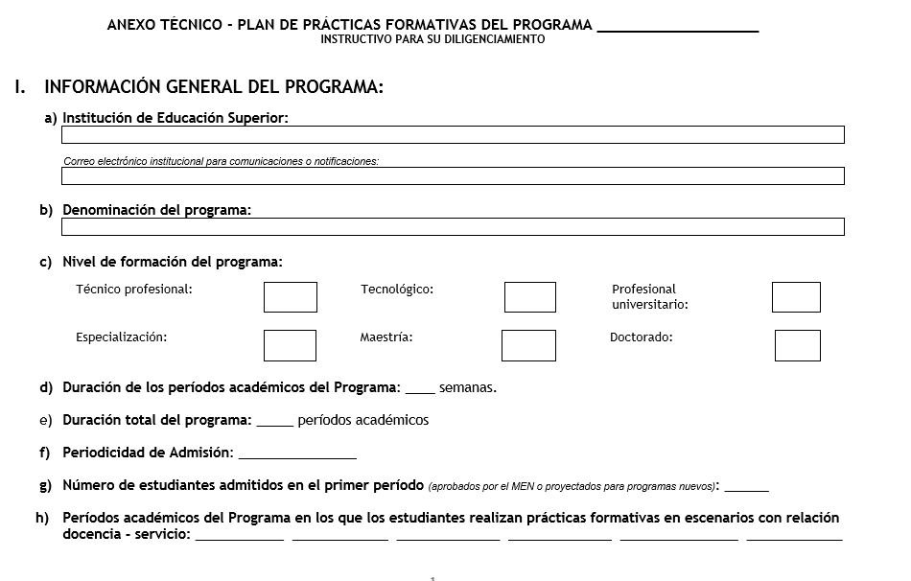
INFORMACIÓN GENERAL DEL PROGRAMA
Diligencie los 10 espacios con la Información General del programa
1.
2.
3.
4.
5.
6.
7.
8.

Slide 5
INFORMACIÓN GENERAL DEL PROGRAMA
ESPECIALIZACIÓN EN NEUROLOGÍA PEDIÁTRICA
Escriba en este espacio el nombre del programa de educación superior para el cual esta solicitando el trámite de registro calificado.
1.
2.
3.
FUNDACIÓN UNIVERSITARIA DEL LADO
4.
Escriba en este espacio el nombre de la Institución de Educación Superior que esta solicitando el trámite de registro calificado.
5.
6.
docenciaservicio@dellado.edu.co
7.
8.
Escriba el correo electrónico contacto con el cual el Ministerio de Educación Nacional, realizará contacto.

Slide 6
INFORMACIÓN GENERAL DEL PROGRAMA
ESPECIALIZACIÓN EN NEUROLOGÍA PEDIÁTRICA
1.
Para el caso de programas en funcionamiento, deberá corresponder con exactitud a la denominación aprobada para el Programa por parte del Ministerio de Educación Nacional por registro calificado. En todo caso, para programas en funcionamiento, para modificaciones en la denominación o para programas nuevos, la denominación deberá coincidir con lo registrado en el SNIES.
2.
3.
4.
5.
X
6.
7.
8.
Señale con una X el nivel de formación al que corresponde el Programa Académico para el cual esta solicitando el trámite de registro calificado. (En el caso del ejemplo es “Especialización”)

Slide 7
INFORMACIÓN GENERAL DEL PROGRAMA
25 semanas
Escriba en semanas, la duración de uno de los periodos académicos establecidos para el Programa.
1.
8 períodos académicos
2.
3.
Escriba la duración total del Programa en períodos académicos.
4.
Anual
5.
Escriba cada cuanto tiempo se admiten nuevos estudiantes en el primer período académico.
6.
7.
6
8.
Escriba cuantos estudiantes serán admitidos en el primer periodo académico del programa.

Slide 8
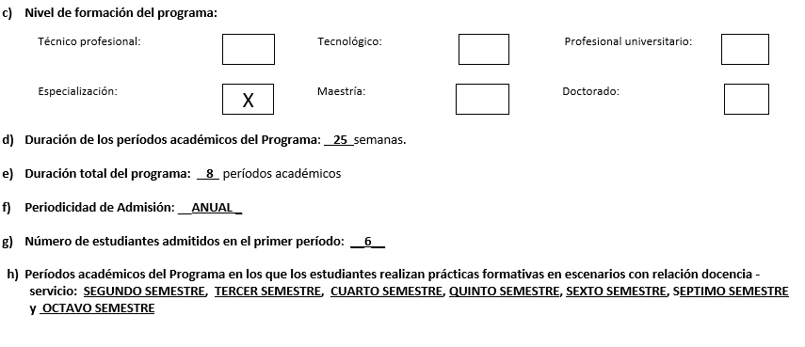
INFORMACIÓN GENERAL DEL PROGRAMA
SEGUNDO SEMESTRE, TERCER SEMESTRE, CUARTO SEMESTRE, QUINTO SEMESTRE, SEXTO SEMESTRE, SEPTIMO SEMESTRE y OCTAVO SEMESTRE
1.
Escriba los períodos académicos en los que los estudiantes del Programa realizan sus prácticas formativas en escenarios con relación docencia servicio.
2.
3.
4.
5.
6.
7.
8.
INFORMACIÓN GENERAL DEL PROGRAMA: OK

Slide 9
INFORMACIÓN ESPECÍFICA DE LAS PRÁCTICAS FORMATIVAS, POR ESCENARIO
3

Slide 10
INFORMACIÓN ESPECÍFICA DE LAS PRÁCTICAS FORMATIVAS, POR ESCENARIO
Diligencie los 5 espacios con INFORMACIÓN ESPECÍFICA DE LAS PRÁCTICAS FORMATIVAS, POR ESCENARIO
1.
2.
3.
4.
5.
6.
7.
8.

Slide 11
INFORMACIÓN ESPECÍFICA DE LAS PRÁCTICAS FORMATIVAS, POR ESCENARIO
01
Escriba el número del escenario de práctica
SUBRED INTEGRADA DE SERVICIOS DE SALUD SUR OCCIDENTE E.S.E – 1100130296 - UNIDAD DE SERVICIOS DE SALUD FONTIBÓN – SEDE 25
1.
Escriba aquí el nombre y el código del escenario de práctica y la sede, tal como aparece en el Registro Especial de Prestadores de Servicios de Salud (REPSS).
2.
FEDERICO GARCIA
3.
4.
Escriba aquí el nombre y el cargo del responsable de coordinar las prácticas formativas en el escenario
5.
5425232 – subredintegradaoccidentefontibon@esebogota.gov.co
6.
Escriba aquí el teléfono y la dirección electrónica del escenario de práctica.
7.
8.
Cra. 104 No. 29- 31 - BOGOTÁ-
Escriba aquí la dirección, el municipio y el departamento donde se ubica la sede del escenario de práctica.

Slide 12
INFORMACIÓN ESPECÍFICA DE LAS PRÁCTICAS FORMATIVAS, POR ESCENARIO
1.
2.
3.
4.
5.
6.
7.
8.
INFORMACIÓN ESPECÍFICA DE LAS PRÁCTICAS FORMATIVAS, POR ESCENARIO: OK

Slide 13
INFORMACIÓN ESPECÍFICA DE LAS PRÁCTICAS FORMATIVAS, POR ESCENARIO
Diligencie los 15 espacios con las PRÁCTICAS FORMATIVAS A DESARROLLAR, PLAN DE DELEGACIÓN PROGRESIVA Y ESTUDIANTES BENEFICIARIOS, POR ESCENARIO:
1.
2.
3.
4.
5.
6.
7.
8.

Slide 14
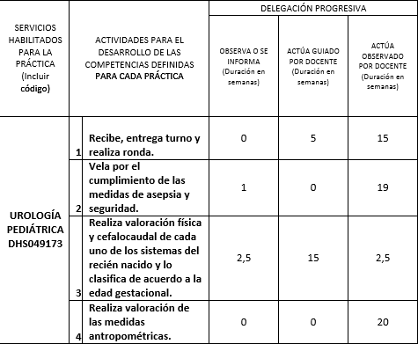
INFORMACIÓN ESPECÍFICA DE LAS PRÁCTICAS FORMATIVAS, POR ESCENARIO
Se debe registrar el período académico del programa en el que se desarrolla la práctica formativa específica.
Registrar el nombre de la práctica formativa.
1.
SEGUNDO SEMESTRE
NEUROLOGÍA GENERAL PEDIATRÍCA
2.
3.
Registrar la información reportada por la IES, en cuanto a servicios habilitados para la practica, actividades para el desarrollo de las competencias y la relación de la delegación progresiva de la práctica formativa.
4.
5.
6.
7.
8.

Slide 15
INFORMACIÓN ESPECÍFICA DE LAS PRÁCTICAS FORMATIVAS, POR ESCENARIO
Registrar el número máximo de estudiantes que pueden realizar la práctica en un mismo período de tiempo en el escenario de práctica (según la capacidad instalada del escenario destinada al Programa y las características de la práctica planteadas por el Programa).
Teniendo en cuenta la cantidad de horas que los estudiantes dedicarán a la práctica cada día, señale cuántos grupos de estudiantes realizarán la práctica al día
1.
6
1
2.
Resulta de multiplicar los valores registrados en las columnas 3 y 4 de la tabla
Teniendo en cuenta la duración de la práctica en semanas, señale cuántos grupos de diferentes estudiantes realizarán la práctica a lo largo del mismo período académico del Programa.
3.
4.
5.
6
1
6.
Teniendo en cuenta el número de días a la semana en los que se tiene previsto que el estudiante realice la práctica, determine cuántos grupos con diferentes estudiantes van a realizar dicha práctica en el mismo horario, pero en días diferentes de la semana.
Resulta de multiplicar entre sí, los valores registrados en las columnas 3, 6 y 7 de esta tabla.
7.
8.
1
6

Slide 16
INFORMACIÓN ESPECÍFICA DE LAS PRÁCTICAS FORMATIVAS, POR ESCENARIO
En esta columna se deben agrupar los estudiantes beneficiarios por período académico del Programa, combinando celdas cuando exista más de una práctica en un mismo período académico del Programa, estableciendo el número real de estudiantes potencialmente beneficiarios que cursan un determinado período.
1.
2.
6
3.
4.
12
5.
6.
Resulta de la suma de los valores en la columna 9 y corresponde al total de estudiantes del Programa beneficiarios del escenario de práctica, incluidas todas las prácticas.
7.
8.

Slide 17
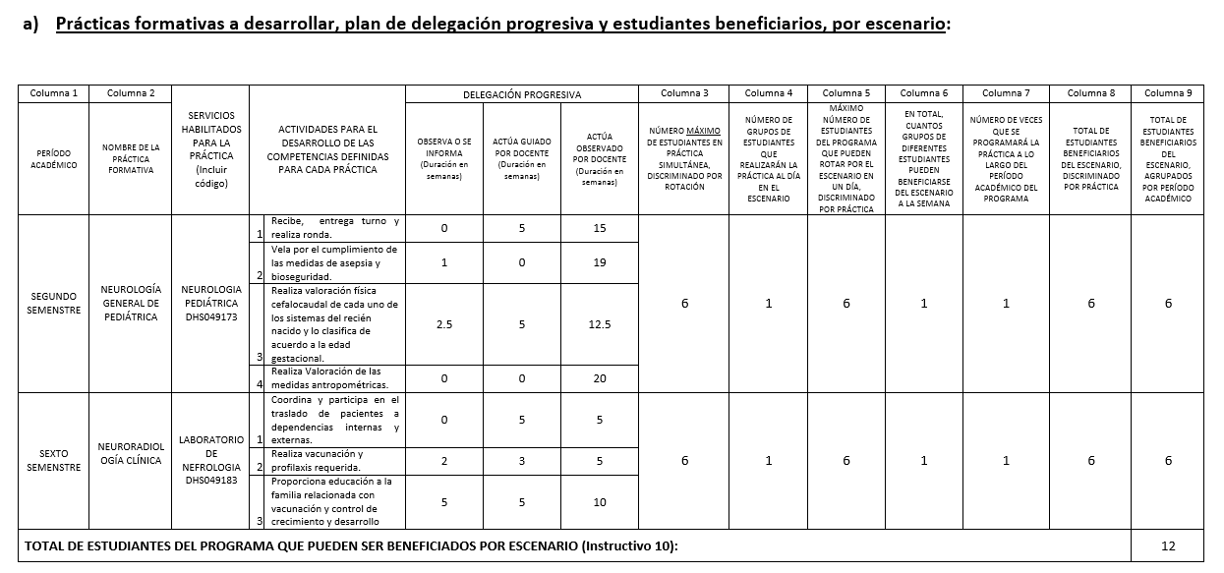
INFORMACIÓN ESPECÍFICA DE LAS PRÁCTICAS FORMATIVAS, POR ESCENARIO
1.
2.
3.
4.
5.
6.
7.
8.
PRÁCTICAS FORMATIVAS A DESARROLLAR, PLAN DE DELEGACIÓN PROGRESIVA Y ESTUDIANTES BENEFICIARIOS, POR ESCENARIO: OK

Slide 18
INFORMACIÓN ESPECÍFICA DE LAS PRÁCTICAS FORMATIVAS, POR ESCENARIO
Diligencie los 4 espacios con la DURACIÓN DE LAS PRÁCTICAS Y DEDICACIÓN SEMANAL:
1.
2.
3.
4.
Digitar el nombre de las prácticas registradas en la tabla a, columna 2 de este capítulo.
Registrar la duración de la rotación (en semanas) a lo largo del período académico.
5.
NEUROLOGÍA GENERAL PEDIATRÍCA
20
6.
7.
8.

Slide 19
INFORMACIÓN ESPECÍFICA DE LAS PRÁCTICAS FORMATIVAS, POR ESCENARIO
Se registra el número total de horas a la semana que el estudiante dedicará a la práctica en una semana.
Registrar el horario regular a la semana y de los turnos.
1.
20
Lunes a viernes de 8:00 am - 12:00 m
2.
3.
4.
5.
6.
7.
8.
DURACIÓN DE LAS PRÁCTICAS Y DEDICACIÓN SEMANAL: OK

Slide 20
INFORMACIÓN ESPECÍFICA DE LAS PRÁCTICAS FORMATIVAS, POR ESCENARIO
Diligencie los 4 espacios con la RELACIÓN DOCENTE-ESTUDIANTES POR ROTACIÓN:
1.
2.
3.
4.
Digitar el nombre de las rotaciones registradas en la tabla a, columna 2 de este capítulo.
Digitar el número máximo de estudiantes en práctica simultánea (en un mismo período de tiempo) que rotan o rotarían por el escenario en cada práctica.
5.
NEUROLOGÍA GENERAL PEDIATRÍCA
6
6.
7.
8.

Slide 21
INFORMACIÓN ESPECÍFICA DE LAS PRÁCTICAS FORMATIVAS, POR ESCENARIO
Registrar el total de docentes asignados para acompañar la práctica formativa de cada grupo de estudiantes en práctica simultánea.
Resulta de dividir el valor registrado en la columna 2 de la tabla, entre el valor registrado en la columna 3. Ejemplo: Si son 4 estudiantes que rotan por la IPS de manera simultánea y tienen contratados 2 profesores para acompañar la práctica.
2
3
1.
2.
3.
4.
5.
6.
7.
8.
RELACIÓN DOCENTE-ESTUDIANTES POR ROTACIÓN: OK

Slide 22
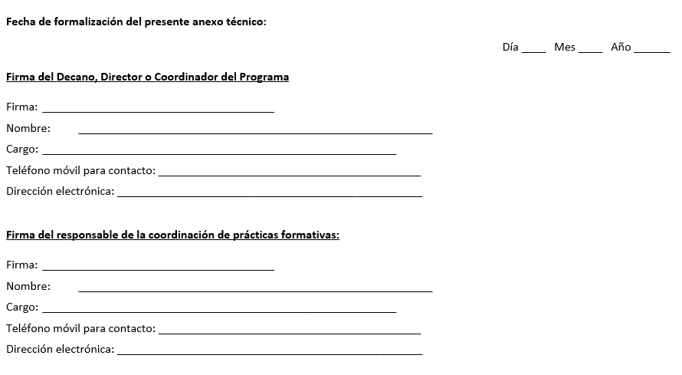
INFORMACIÓN ESPECÍFICA DE LAS PRÁCTICAS FORMATIVAS, POR ESCENARIO
1.
2.
3.
4.
5.
6.
7.
8.
FECHA DE FORMALIZACIÓN DEL ANEXO TÉCNICO

Slide 23
PLAN GENERAL DE PRÁCTICAS FORMATIVAS DEL PROGRAMA
2

Slide 24
PLAN GENERAL DE PRÁCTICAS FORMATIVAS DEL PROGRAMA
Diligencie las 8 columnas con el MAPA DE PRÁCTICAS FORMATIVAS DEL PROGRAMA
1.
2.
3.
4.
5.
6.
7.
8.

Slide 25
PLAN GENERAL DE PRÁCTICAS FORMATIVAS DEL PROGRAMA
Relacione los períodos académicos y las prácticas formativas que se tienen planteadas para desarrollarse en cada uno de los períodos académicos, las competencias a desarrollar a través de las mismas, todos los escenarios de práctica en los que se desarrollarán tales prácticas con su nivel de complejidad y los potenciales estudiantes beneficiarios.
1.
2.
3.
4.
5.
6.
Columna 1
PERÍODO ACADÉMICO
Registrar el período académico del programa en el que se desarrolla la práctica formativa o rotación específica.
Columna 2
NOMBRE DE LA PRÁCTICA FORMATIVA O ROTACIÓN
Registrar el nombre de la práctica formativa o rotación específica.
7.
SEGUNDO SEMESTRE
NEUROLOGÍA GENERAL PEDIATRÍCA
8.

Slide 26
PLAN GENERAL DE PRÁCTICAS FORMATIVAS DEL PROGRAMA
Relacione aquí la(s) competencia(s) que se pretende(n) desarrollar en la práctica formativa que se está describiendo.
Columna 3
COMPETENCIAS A DESARROLLAR, DEFINIDAS PARA CADA PRÁCTICA
1.
1.- Conocer los elementos fundamentales del funcionamiento de un electroen- cefalógrafo y su técnica.
2.- Conocer las diferentes modalidades de estudio que emplea la electroencefa- lografía.
3.- Ser capaz de leer los principales elementos de un trazado electroencefalo- gráfico.
2.
3.
1.- Conocer los elementos fundamentales del funcionamiento de un electroen- cefalógrafo y su técnica.
2.- Conocer las diferentes modalidades de estudio que emplea la electroencefa- lografía.
3.- Ser capaz de leer los principales elementos de un trazado electroencefalo- gráfico.
4.
5.
6.
Columna 4
ESCENARIO DE PRÁCTICA (Incluir identificación de la sede y código REPS)
SUBRED INTEGRADA DE SERVICIOS DE SALUD SUR OCCIDENTE E.S.E – 1100130296 - UNIDAD DE SERVICIOS DE SALUD FONTIBÓN – SEDE 25
Escriba los escenarios de práctica en los que los estudiantes realizan sus prácticas formativas, detallando la sede del mismo y el código que le corresponde en el REPS.
Columna 5
NIVEL DE COMPLEJIDAD DEL ESCENARIO
Registrar el nivel de complejidad que corresponda a cada sede del escenario de práctica.
(ALTA, MEDIA, BAJA)
7.
8.
MEDIA
ALTA

Slide 27
PLAN GENERAL DE PRÁCTICAS FORMATIVAS DEL PROGRAMA
Columna 6
ESTUDIANTES BENEFICIARIOS POR PRÁCTICA Y ESCENARIO
Para cada período académico y práctica, registre el número de estudiantes que se beneficiarán del escenario.
Columna 7
ESTUDIANTES BENEFICIARIOS, AGRUPADOS POR PERÍODO ACADÉMICO
Agrupar por período académico, los estudiantes beneficiarios de los escenarios.
1.
6
16
2.
8
16
3.
Sumatoria de los valores registrados en la columna 7 de esta tabla.
Debe coincidir con el número máximo total de estudiantes del Programa para los que se deben tener garantizados escenarios para sus prácticas formativas.
4.
5.
6.
TOTAL DE ESTUDIANTES DEL PROGRAMA, BENEFICIARIOS DE LOS ESCENARIOS DE PRÁCTICA:
32
7.
8.

Slide 28
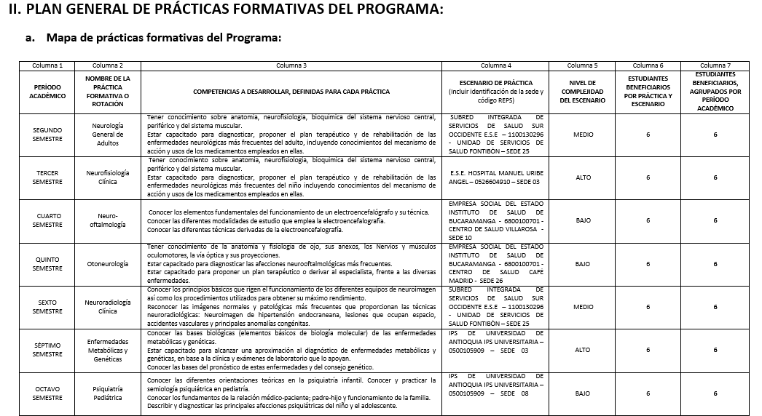
PLAN GENERAL DE PRÁCTICAS FORMATIVAS DEL PROGRAMA
1.
2.
3.
4.
5.
6.
7.
8.
TOTAL DE ESTUDIANTES DEL PROGRAMA, BENEFICIARIOS DE LOS ESCENARIOS DE PRÁCTICA: 24
MAPA DE PRÁCTICAS FORMATIVAS DEL PROGRAMA: OK

Slide 29
PLAN GENERAL DE PRÁCTICAS FORMATIVAS DEL PROGRAMA
Diligencie las 6 columnas con el CONSOLIDADO DEL NÚMERO DE ESTUDIANTES EN PRÁCTICA SIMULTÁNEA POR ESCENARIO Y SEDE
1.
2.
3.
4.
5.
6.
7.
8.

Slide 30
PLAN GENERAL DE PRÁCTICAS FORMATIVAS DEL PROGRAMA
Relacione los períodos académicos y las prácticas formativas que se tienen planteadas para desarrollarse en cada uno de los períodos académicos, las competencias a desarrollar a través de las mismas, todos los escenarios de práctica en los que se desarrollarán tales prácticas con su nivel de complejidad y los potenciales estudiantes beneficiarios.
1.
2.
3.
4.
5.
6.
Columna 1
ESCENARIO DE PRÁCTICA Y CÓDIGO SEGÚN REPSS
Listar los escenarios con los cuales se tiene suscrito convenios para el desarrollo de las prácticas formativas del programa.
Columna 2
CÓDIGO DE LA SEDE DEL ESCENARIO DE PRÁCTICA SEGÚN REPSS (Si aplica)
Describir con precisión la sede del escenario en el que los estudiantes realizan sus prácticas formativas.
7.
SUBRED INTEGRADA DE SERVICIOS DE SALUD SUR OCCIDENTE E.S.E – 1100130296
8.
SEDE 25 UNIDAD DE SERVICIOS DE SALUD FONTIBÓN

Slide 31
PLAN GENERAL DE PRÁCTICAS FORMATIVAS DEL PROGRAMA
1.
Columna 3
UBICACIÓN DE LA SEDE
Describir la dirección, el municipio y el departamento donde se ubica la sede o el escenario de práctica.
Columna 4
TOTAL DE ESTUDIANTES EN PRÁCTICA SIMULTÁNEA POR SEDE
Registrar en esta columna el total de cupos requeridos en cada sede del escenario de práctica.
2.
KR 104 # 20 C – 21 - BOGOTÁ D.C
3.
12
4.
5.
Columna 5
TOTAL DE ESTUDIANTES EN PRÁCTICA SIMULTÁNEA SOLICITADOS PARA EL ESCENARIO DE PRÁCTICA
Registrar en esta columna el total de cupos requeridos en cada escenario, incluidas todas sus sedes (agrupadas), para el desarrollo de las prácticas formativas
6.
7.
12
8.

Slide 32
PLAN GENERAL DE PRÁCTICAS FORMATIVAS DEL PROGRAMA
Se debe describir en qué momentos, quien o quienes y a través de qué mecanismos, se evaluará la calidad de las prácticas formativas en los diferentes escenarios de práctica, en términos de la disponibilidad de adecuados recursos de infraestructura, recurso humano, medios educativos, casuística y cumplimiento del plan de delegación progresiva, entre otras, necesarias para el desarrollo de competencias en los estudiantes. Esto debe incluir la realización de comités docencia-servicio y, si se considera pertinente, otros mecanismos que la IES implementa para hacer la supervisión a lo largo de las prácticas realizadas por los estudiantes en los escenarios.
1.
2.
3.
Se realizaran los respectivos comités periódicos de Docencia - Servicio con la participación de al menos un estudiante por periodo académico, quienes retroalimentaran el desarrollo de sus prácticas lo cual servirá para que se implementen acciones de mejora de manera oportuna.
Anualmente se realiza una encuesta para la evaluación de las asignaturas cursadas en el escenario de práctica.
Se realizará una reunión anualmente en la cual participarán los estudiantes junto con decanos, con el fin de hacer seguimiento a las fortalezas y dificultades evidenciadas en el escenario de practica.
Se hará seguimiento permanente desde la coordinación del comité docencia - servicio a lo largo de todo el periodo académico.
4.
5.
6.
7.
8.

Slide 33
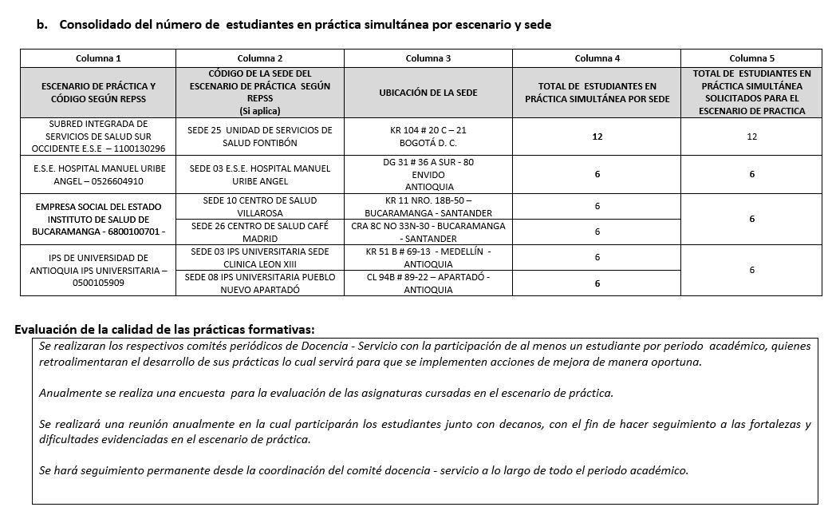
PLAN GENERAL DE PRÁCTICAS FORMATIVAS DEL PROGRAMA
1.
2.
3.
4.
5.
6.
7.
8.
CONSOLIDADO DEL NÚMERO DE ESTUDIANTES EN PRÁCTICA SIMULTÁNEA POR ESCENARIO Y SEDE: OK

Slide 34
EJEMPLO COMPLETO DILIGENCIAMIENTO DEL ANEXO TÉCNICO
4

Slide 35
EJEMPLO COMPLETO DILIGENCIAMIENTO DEL ANEXO TÉCNICO
TABLA I Y TABLA II

Slide 36
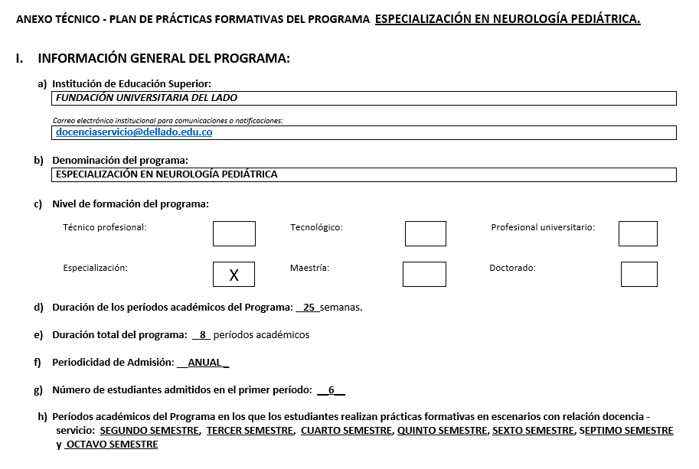
EJEMPLO COMPLETO DILIGENCIAMIENTO DEL ANEXO TÉCNICO
1.
2.
3.
4.
5.
6.
7.
8.

Slide 37
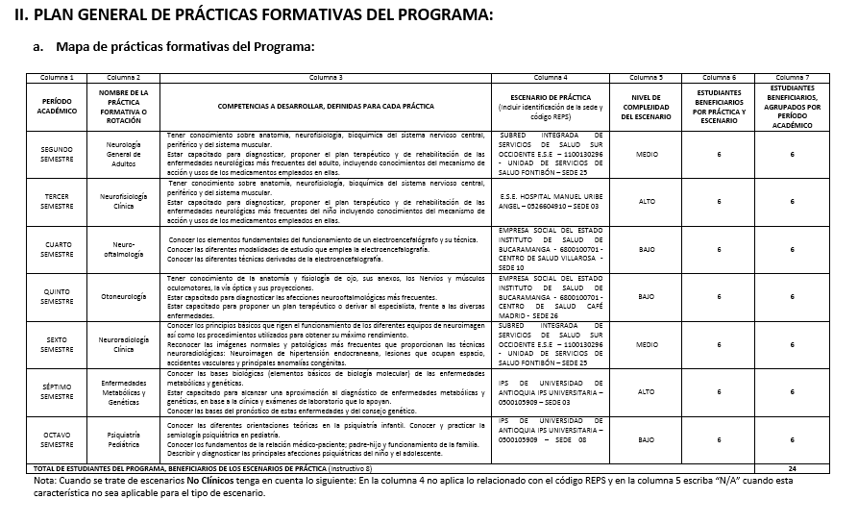
EJEMPLO COMPLETO DILIGENCIAMIENTO DEL ANEXO TÉCNICO
1.
2.
3.
4.
5.
6.
7.
8.

Slide 38
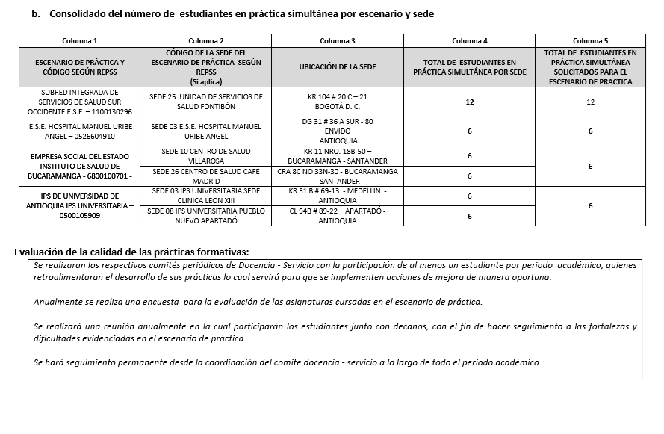
EJEMPLO COMPLETO DILIGENCIAMIENTO DEL ANEXO TÉCNICO
1.
2.
3.
4.
5.
6.
7.
8.

Slide 39
EJEMPLO COMPLETO DILIGENCIAMIENTO DEL ANEXO TÉCNICO
TABLA I Y TABLA III

Slide 40
EJEMPLO COMPLETO DILIGENCIAMIENTO DEL ANEXO TÉCNICO
1.
2.
3.
4.
5.
6.
7.
8.

Slide 41
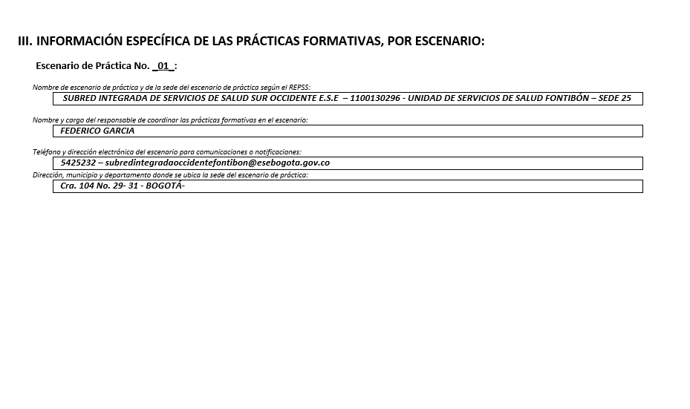
EJEMPLO COMPLETO DILIGENCIAMIENTO DEL ANEXO TÉCNICO
1.
2.
3.
4.
5.
6.
7.
8.

Slide 42
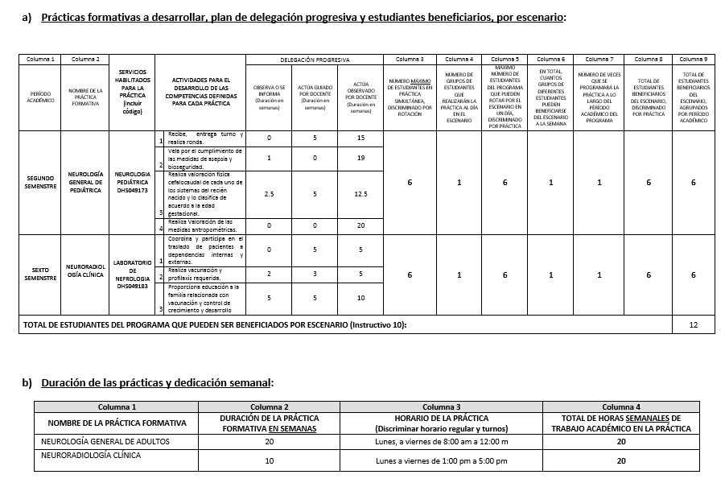
EJEMPLO COMPLETO DILIGENCIAMIENTO DEL ANEXO TÉCNICO
1.
2.
3.
4.
5.
6.
7.
8.

Slide 43
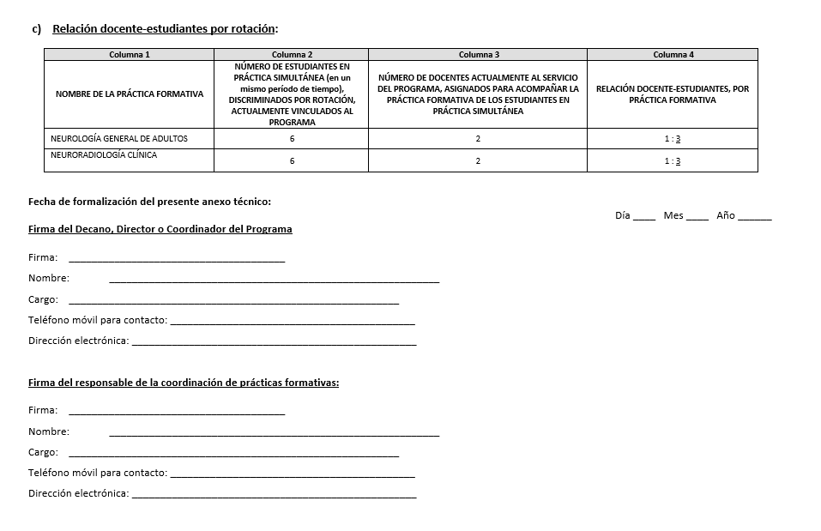
EJEMPLO COMPLETO DILIGENCIAMIENTO DEL ANEXO TÉCNICO
1.
2.
3.
4.
5.
6.
7.
8.

Slide 44
ANEXO TÉCNICO
GRACIAS POR SU ATENCIÓN

